Slide 1
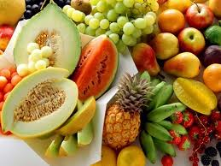
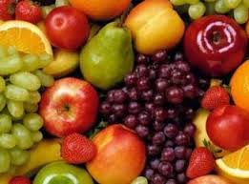
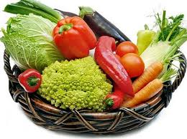
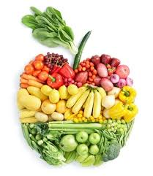
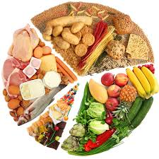
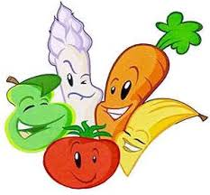
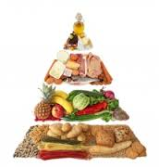
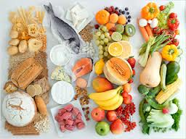
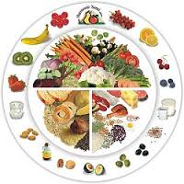
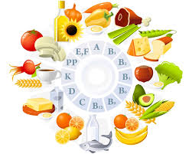
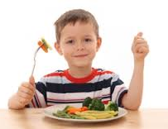
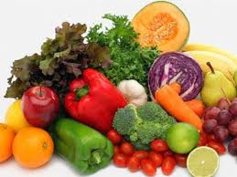
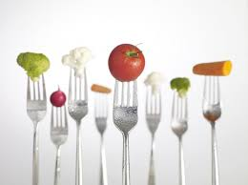
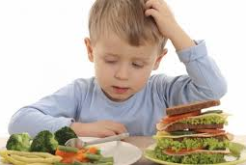
АБЕТКА ЗДОРОВ’Я
ВІТАМІНИ
ЇЖА,
КОРИСНА ДЛЯ ЗДОРОВ’Я

Slide 2
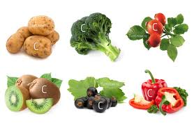
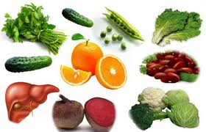
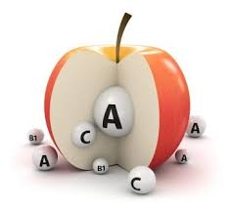
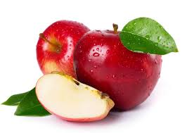
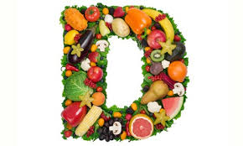
ВІТАМІНИ – РЕЧОВИНИ, НЕОБХІДНІ ДЛЯ ЖИТТЯ ЛЮДИНИ, ЇЇ РОСТУ ТА РОЗВИТКУ.
ІСНУЄ БАГАТО ВІТАМІНІВ;
ДЛЯ ЗРУЧНОСТІ ЇХ НАЗИВАЮТЬ БУКВАМИ ЛАТИНСЬКОГО АЛФАВІТУ: А, В, С;
ВОНИ МІСТЯТЬСЯ У ПРОДУКТАХ ХАРЧУВАННЯ.

Slide 3
ВІТАМІН А
ВПЛИВАЄ НА РІСТ ДИТЯЧОГО ОРГАНІЗМУ, ПІДВИЩУЄ ЙОГО СТІЙКІСТЬ ДО ІНФЕКЦІЙНИХ ЗАХВОРЮВАНЬ ТА РОЗВИТКУ.
ЯКЩО ЙОГО НЕ ВИСТАЧАЄ В ЇЖІ, ДІТИ ХВОРІЮТЬ І ПОГАНО РОСТУТЬ.
ДОБОВА НОРМА ВІТАМІНУ А – 1 МГ.

Slide 4
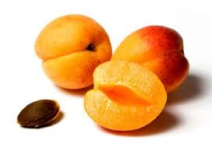
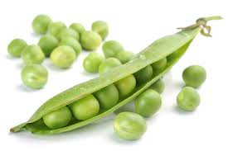
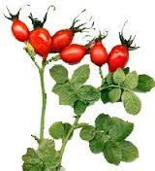
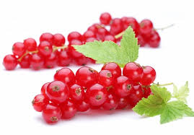
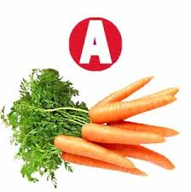
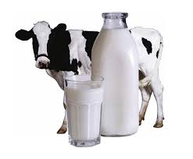
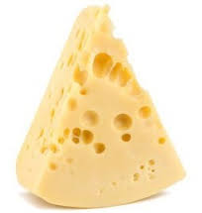
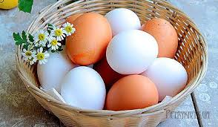

Slide 5
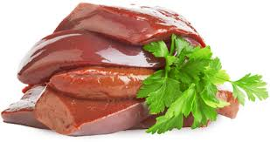
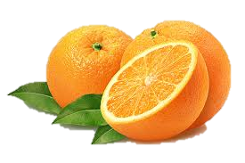
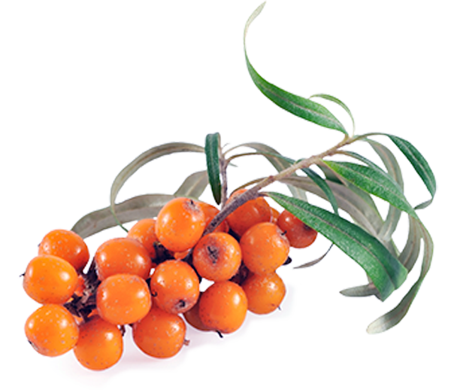
ВІТАМІН A МІСТИТЬСЯ ЩЕ В ТАКИХ ПРОДУКТАХ:
Печінка
Апельсин
Обліпиха

Slide 6
ВІТАМІН В
ВПЛИВАЄ НА ПЕРЕБІГ БАГАТЬОХ ПРОЦЕСІВ ОБМІНУ РЕЧОВИН ТА ДІЯЛЬНОСТІ НЕРВОВОЇ СИСТЕМИ.
У РАЗІ ДИФІЦИТУ ВІТАМІНУ В ПОЧИНАЄТЬСЯ ПОРУШЕННЯ ДІЯЛЬНОСТІ НЕРВОВОЇ СИСТЕМИ.
У РАЗІ ДИФІЦИТУ В ЇЖІ ДАНОГО ВІТАМІНУ РОЗВИВАЄТЬСЯ ХВОРОБА “БЕРІ-БЕРІ”

Slide 7
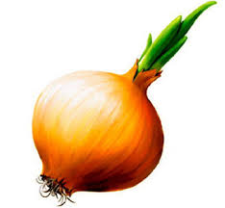
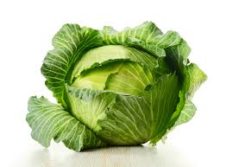

Slide 8
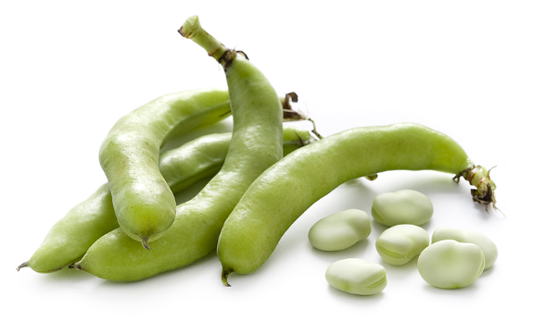
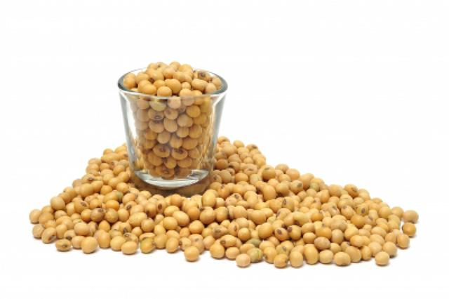
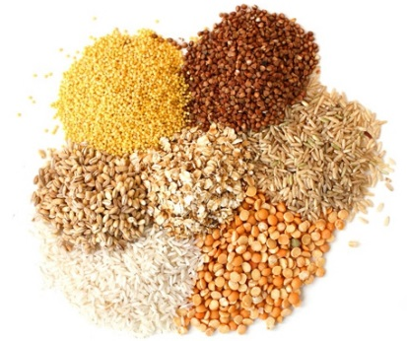
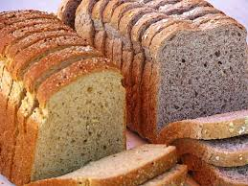
ВІТАМІН B МІСТИТЬСЯ ЩЕ В ТАКИХ ПРОДУКТАХ:
Бобах
Сої
Квасолі
Гречаній, перловій,
вівсяній, рисовій крупах
Пшеничному та
житньому хлібі

Slide 9
ВІТАМІН С
ВІДІГРАЄ ВАЖЛИВУ РОЛЬ У ЖИТТІ НАШОГО ОРГАНІЗМУ.
У РАЗІ ЙОГО ДИФІЦИТУ ЗМЕНШУЄТЬСЯ МІЦНІСТЬ ДРІБНИХ КРОВОНОСНИХ СУДИН, ВИНИКАЮТЬ КРАПЧАСТІ КРОВОВИЛИВИ, КРОВОТОЧИВІСТЬ ЯСЕН, ОСОБЛИВО ПІД ЧАС ЧИЩЕННЯ ЗУБІВ.
ПРИ ВІДСУТНОСТІ ВІТАМІНУ С ВИНИКАЄ ХВОРОБА – ЦИНГА.

Slide 10
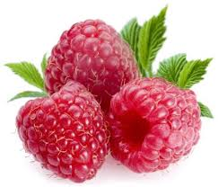
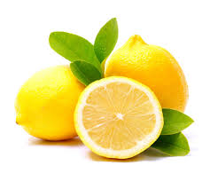
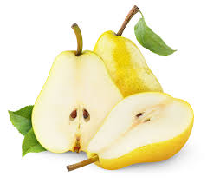
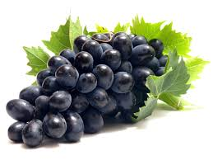

Slide 11
ВІТАМІН D
СПРИЯЄ РОСТУ ТА ФОРМУВАННЮ ЗУБІВ ТА КІСТОК.

Slide 12
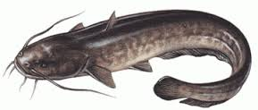
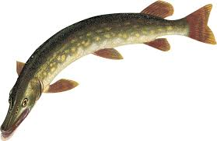
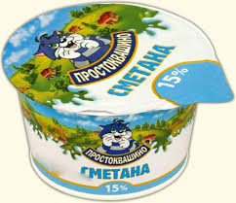

Slide 13
Будьте ЗДОРОВІ
Вживайте ЇЖу,
КОРИСНу ДЛЯ ЗДОРОВ’Я
Дякуємо за увагу!
До нових зустрічей!

